Slide 1
네이버 기사 | 유튜브 댓글 | 인스타그램 크롤링 데이터 분석
새로운 홈:트렌드, 홈트
김다솜 문종현 송우영 원석민 윤다영 정재홍 정현지

Slide 2


INDEX WEB DATA CRAWLING
INDEX
#1
프로젝트 개요
#2
분석 개요
#3
결론
Notes:
프로젝트 개요 – 네이버뉴스 – 유튜브 – 인스타
프로젝트개요 – 프로젝트 내용 – 프로젝트 결과
프로젝트 개요 – 데이터분석 – 정리

Slide 3
프로젝트개요
01. 프로젝트 흐름도
02. 프로젝트 일정
03. 주제선정배경

Slide 4










프로젝트 흐름도
OUTLINE
주제선정
데이터 수집 매체 선정
데이터 크롤링
코로나시대 홈트 트렌드 분석
네이버 신문기사
유튜브 댓글
인스타그램 콘텐츠
인사이트 도출
시각화
데이터 분석
빈도수 그래프
워드클라우드
빈도분석
연관분석

Slide 5
프로젝트 일정
프로젝트 목적 : 웹사이트 크롤링 데이터 활용 홈트 사용자 트렌드 분석
프로젝트 기간 : 2021.09.05 – 2021. 09.10
OUTLINE
 | 09.05 | 09.06 | 09.07 | 09.08 | 09.09 | 09.10
주제선정
데이터수집
데이터전처리
데이터 분석
발표자료 작성

Slide 6
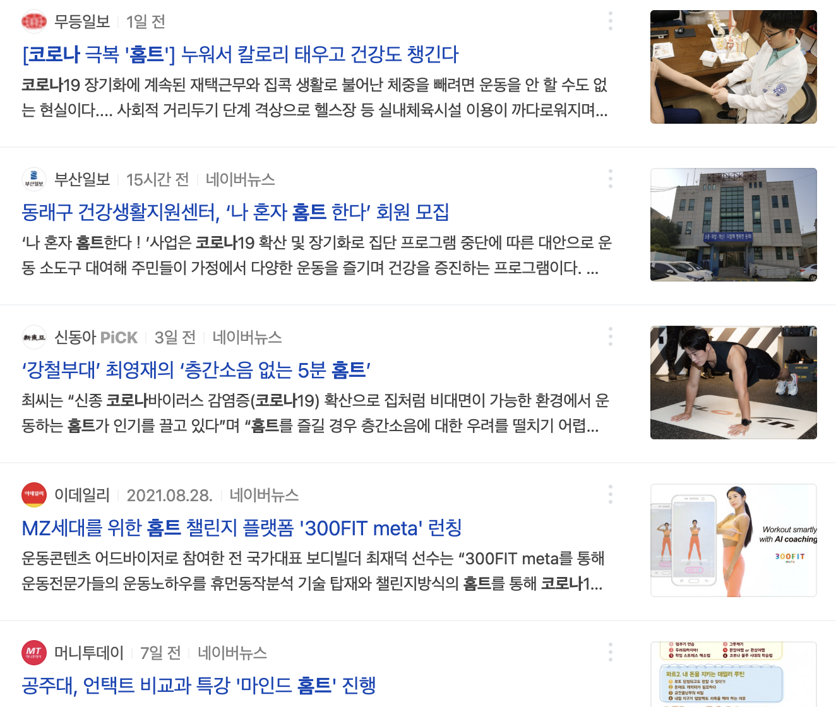
주제 선정 배경
2020년, 코로나19의 대유행으로 인해
실내 집합시설들의 영업 중단이 이어졌고
이에 ‘홈트레이닝’ 일명 홈트,
집에서 하는 운동의 열풍이 불기 시작
OUTLINE
코로나 19로 홈트에 대한 관심의 증가세를
실제 데이터를 통해 분석
코로나 19로 인해 변화된 운동트렌드 를
통계적으로 분석해
이를 인사이트 도출에 활용하고자 한다.

Slide 7

데이터 수집 방법
 | ‘홈트’ 키워드 포함 네이버뉴스 기사 제목 크롤링 기간 설정 : 2019년 (1년), 2020년 (1년) 네이버 뉴스 기사 데이터 수집을 통해 코로나 19 발생 이전과 이후 검색어 ‘홈트’ 검색량이 증가함을 확인
 | ‘홈트’ 검색 시 조회수 상위 10개 유튜브 영상 댓글 크롤링 업로드 날짜 : 올해 구분 : 동영상 길이 : 4~20분 정렬기준 : 조회수 광고영상, 댓글차단영상
 | 인스타그램 콘텐츠 크롤링 검색 키워드 : #홈트 #홈트레이닝 #오하운 인스타그램의 최근 해시태그 데이터를 통해 연관분석을 진행
OUTLINE
네이버 뉴스
유튜브
인스타그램

Slide 8
분석 개요
01. 분석환경
02. 데이터 수집 및 분석
03. 분석결과

Slide 9
분석 환경
구분 | Tool
OS | Windows 10 Pro 64bit(x64 processor)
HW | Intel ® Core™ i7-4790 CPU @ 3.60GHz RAM 16GB
개발 Tool | Python 3.8.5 jdk1.8.0_202 Anaconda Jupyter Notebook
Module | selenium matplotlib numpy pandas | bs4 requests konlpy wordcloud tqdm apyori
Webdriver | ChromeDriver 93.0.4577.63
Browser | Chrome v93.0.4577.63 (64bit)
OUTLINE

Slide 10
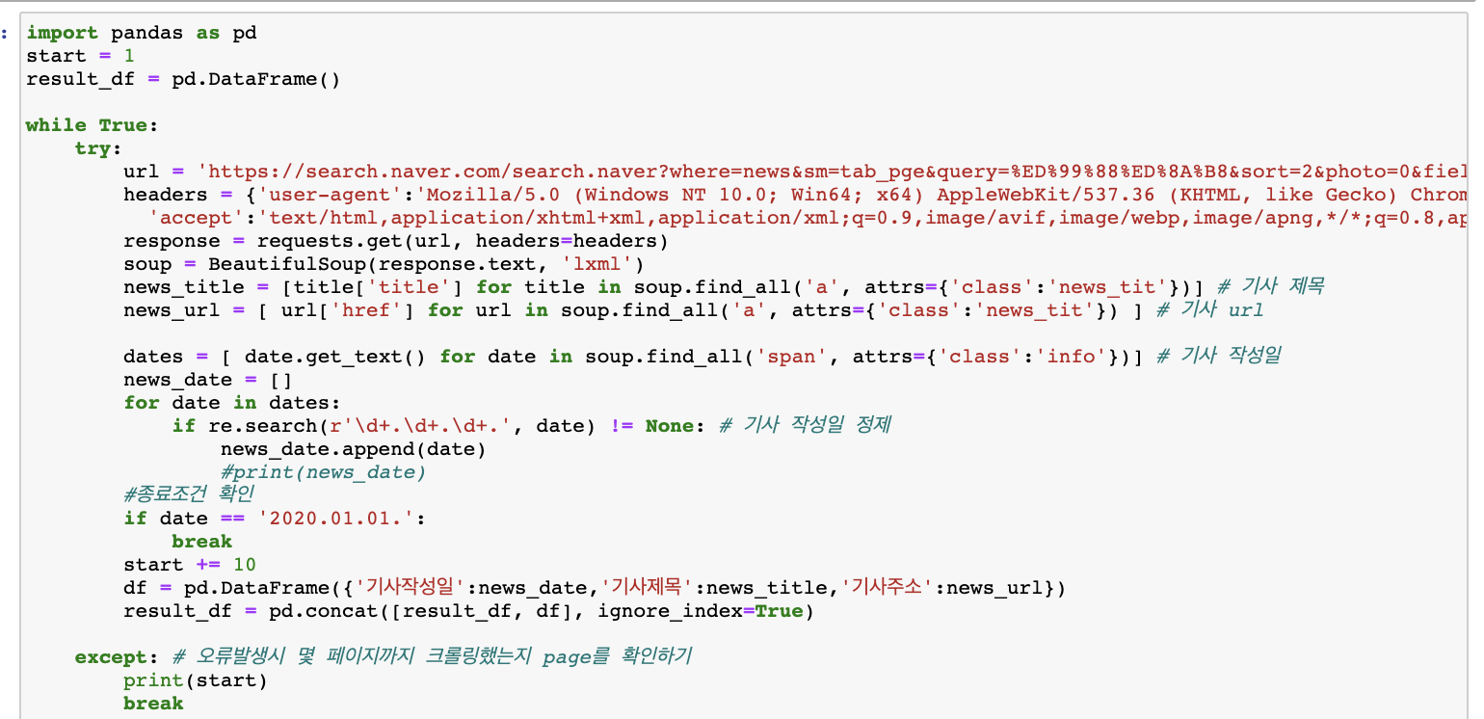
네이버 뉴스 데이터 수집
While 문을 이용 반복적으로 페이지를 읽어오도록 설계
-> 지정된 날짜에 도달했을 때 break로 루프 탈출
Start변수를 사용 다음페이지를 읽어올 수 있도록 변수 설정
-> 페이지가 한장씩 넘어갈때마다 값이 10씩 차이나는 것 확인
OUTLINE

Slide 11
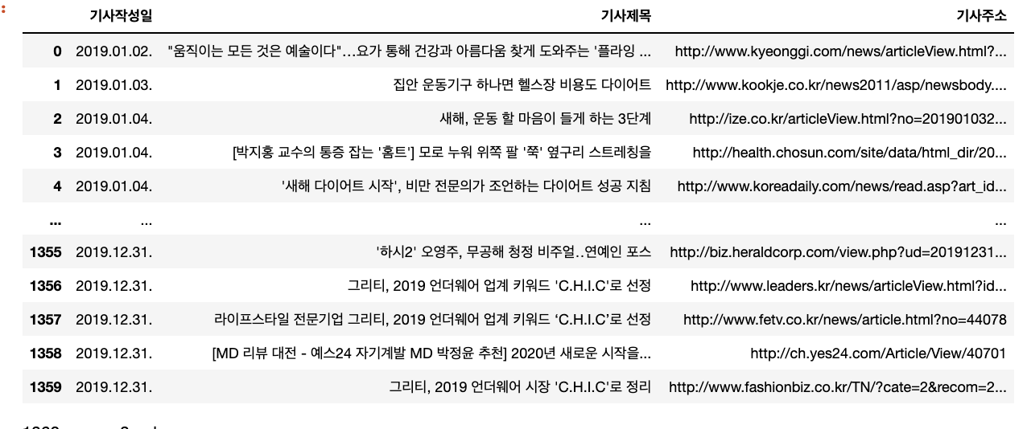
네이버 뉴스 데이터 수집
OUTLINE
2019년 1359 건 추출

Slide 12
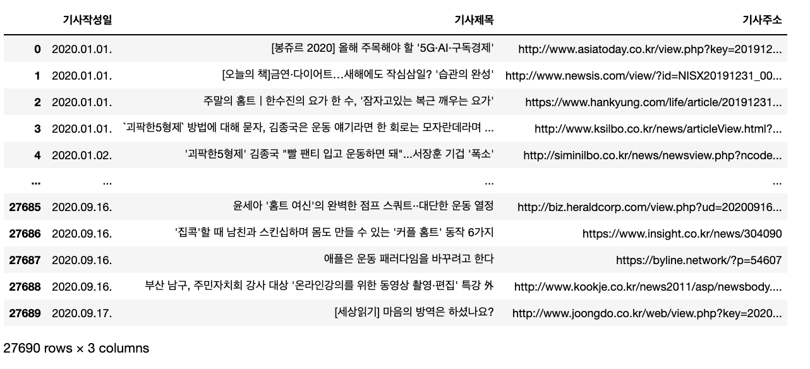
네이버 뉴스 데이터 수집
OUTLINE
실제 2020.01.01 ~2020.12.31 까지 데이터 수 = 6240
4000개가 넘어가면 다음페이지가 생성되지않아 같은 페이지만 계속 읽어오는 문제점 발생
-> 기간을 2020.01.01~2020.08.31 / 2020.09.01~2020.12.31로 분리해서 데이터 수집

Slide 13
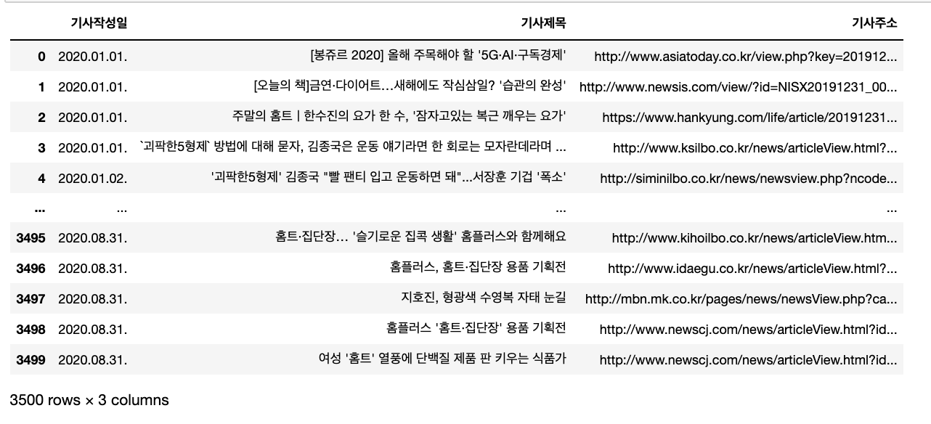
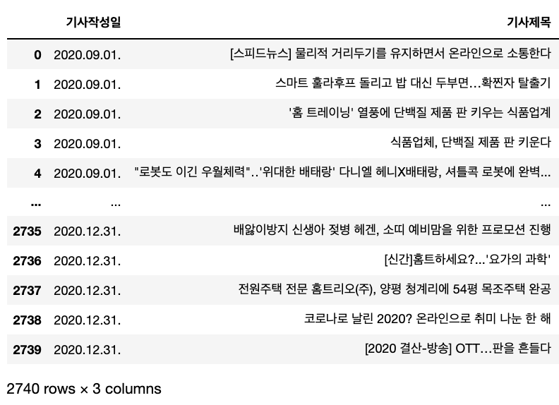
네이버 뉴스 데이터 수집
OUTLINE
2020년 6240 건 추출

Slide 14
네이버 뉴스 데이터 수집
OUTLINE
2019
홈트
1359
2020
홈트
6240
약 4.5배 증가

Slide 15
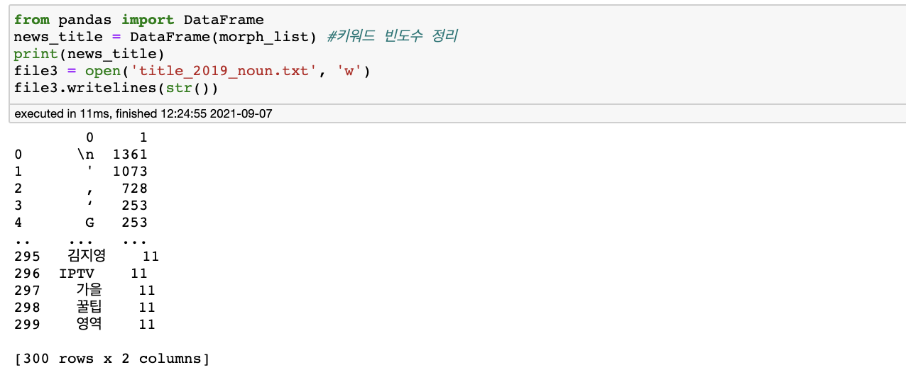
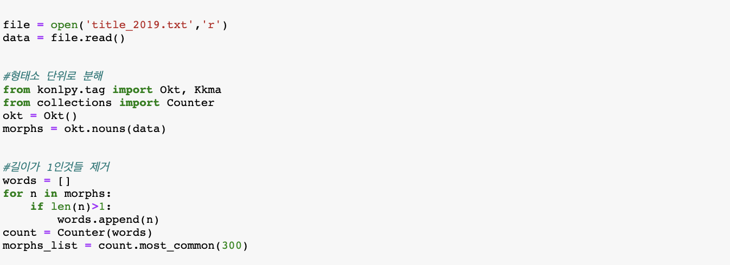
네이버 뉴스 데이터 분석
OUTLINE
추출된 뉴스 기사 제목에서 빈도 수 별로 정렬
<- 쓸모 없는 글자들을 처리 필요
명사단위로 분해하여 길이가 1인 것들을 제거!
- > 뉴스기사 제목이라는 데이터 특성상
Null값이 존재하지 않음

Slide 16
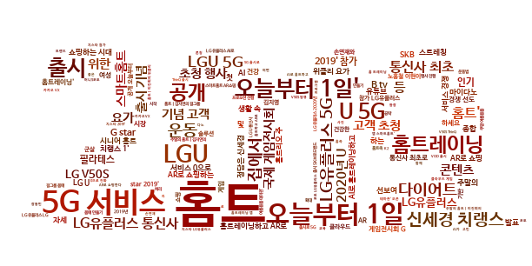
네이버 뉴스 시각화 - WordCloud
추출한 명사를 바탕으로 WordCloud 작성
OUTLINE
2019 키워드 : 홈트, LGU+, 유플러스 , 오늘, 출시 , 5G
2020 키워드 : 홈트, 코로나, 운동, 유플러스, 스마트홈, 5G서비스

Slide 17
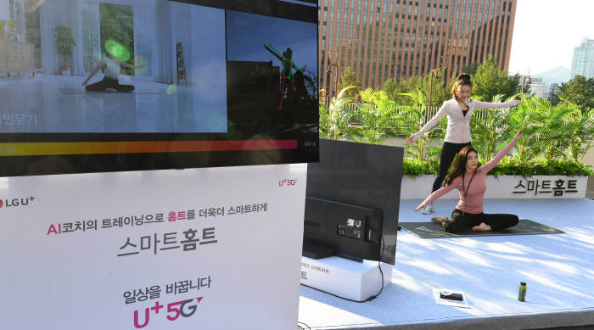
네이버 뉴스 인사이트 도출 결과
추출한 명사를 바탕으로 WordCloud 작성
OUTLINE
공통 키워드 : 홈트레이닝 ,홈트, LG유플러스 , 출시 , 5G,
서비스, LGU, 공개
=> LGU+와 관련된 공통 키워드 가 추출
5G 시대 기술과 코로나19의 생활로 인해 홈트도 하나의 독자적인 컨텐츠로 경쟁력 을 가지게 되었다.
LGU+의 5G기술 상용화 5대서비스에는 게임과 더불어 운동관련 컨텐츠도 주력사업으로 평가되고 있다.
스마트 홈 서비스, 실시간 AI코칭 기술을 접목하여 운동의 전문성을 높이고, 시간과 장소에 방해받지 않고
운동할 수 있다는 홈트레이닝의 장점을 극대화 한 기술이다.
특히, 스마트 홈서비스를 이용한 운동 컨텐츠는 가족들과 함께 할 수 있는 운동 플랫폼 으로 성장할 수 있다는 점에서 큰 의미가 있다.
홈 트레이닝 관련 콘텐츠와 더불어 유플러스 마켓을 통해 홈 트레이닝 관련 기구, 운동복, 다이어트 식품 등 자사 플랫폼과 연동하여 컨텐츠와 제품을 아우르는 오픈마켓으로 성장한다면 더 많은 소비자들이 편리하게 이용할 수 있을 것이라 예상된다.

Slide 18


Slide 19
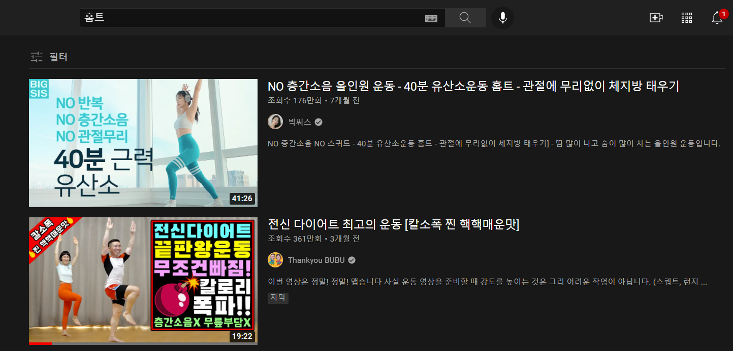
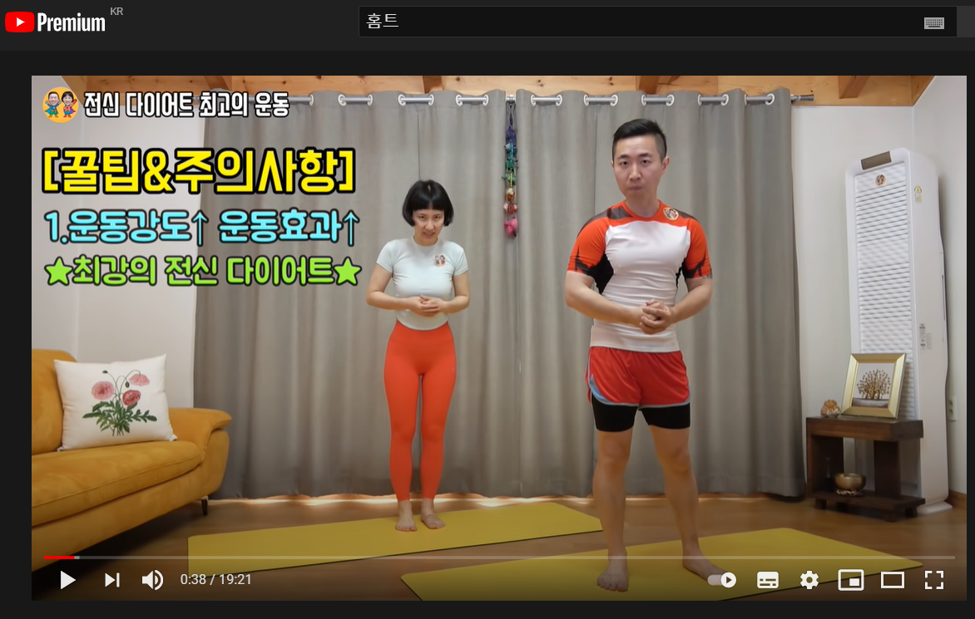
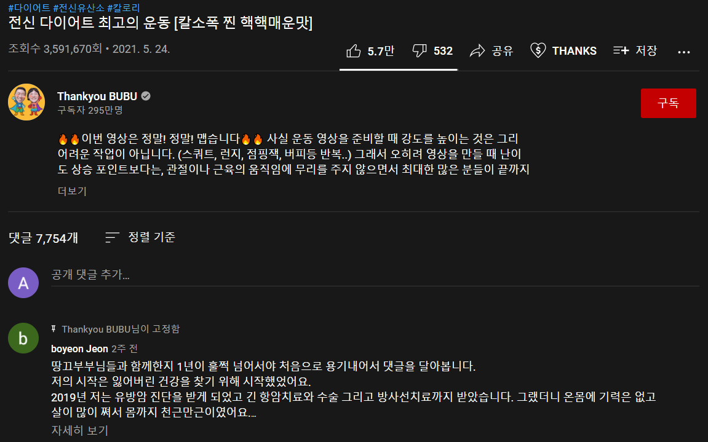
YOUTUBE 댓글 데이터 수집
<유튜브 영상 댓글 데이터 수집 기준>
목표 | “홈트” 영상 시청자들의 주요관심사 파악
데이터 내용 | “홈트” 검색 시 노출되는 조회수 상위 10개 영상의 댓글 데이터
필터 | 업로드 날짜 : 올해 구분 : 동영상 길이 : 4~20분 정렬기준 : 조회수
제외대상 | 광고영상, 댓글차단영상
YOUTUBE

Slide 20
YOUTUBE 댓글 데이터 전처리
원문 데이터
상위 10개 영상 댓글 크롤링 후 csv 파일로 저장
문서 정제
영어, 특수기호, 숫자 제외 한글과 공백을 제외하고 불필요한 문자는 제거한 구현코드
YOUTUBE
자연어 처리
Kkma 형태소 분석기 사용 단어 단위로 문장 분해 1단어 초과 ~3음절 이상의 단어만 추출 조사 및 의미 없는 단어 불용어 처리 : ['뭐','으면','을','의','가','이','은','들','는','좀','잘','걍','과','도','를','으로','자','에','와','한','하다']

Slide 21
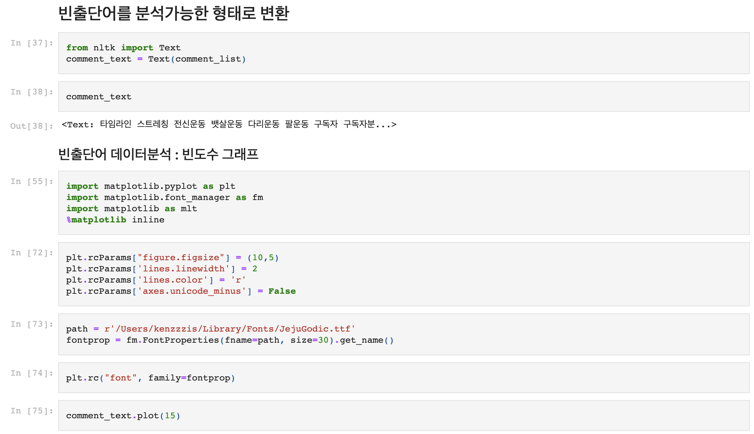
YOUTUBE 댓글
YOUTUBE

Slide 22
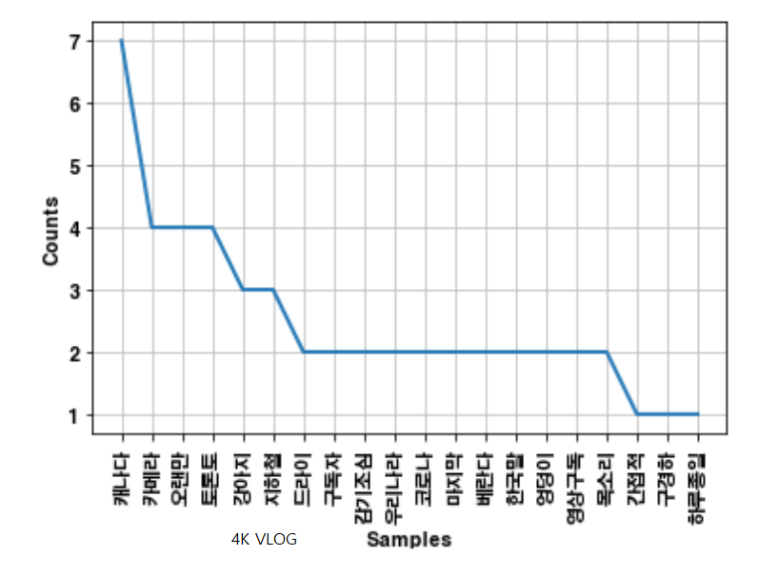
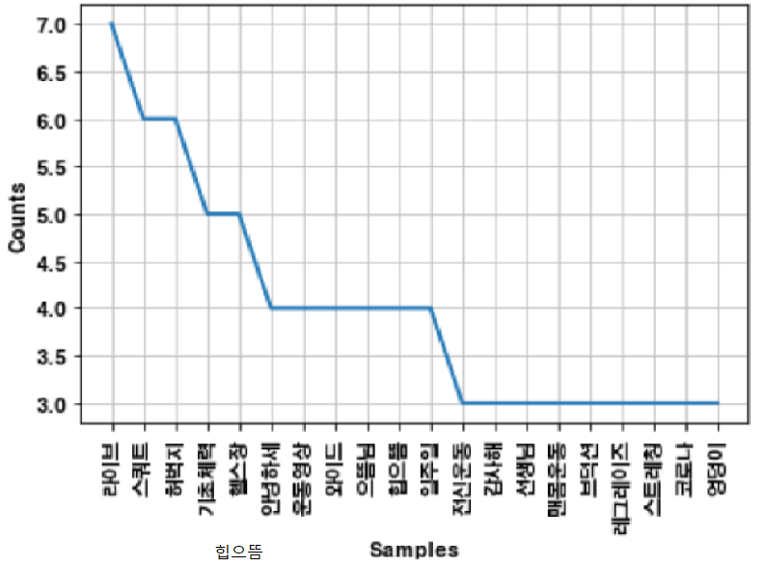
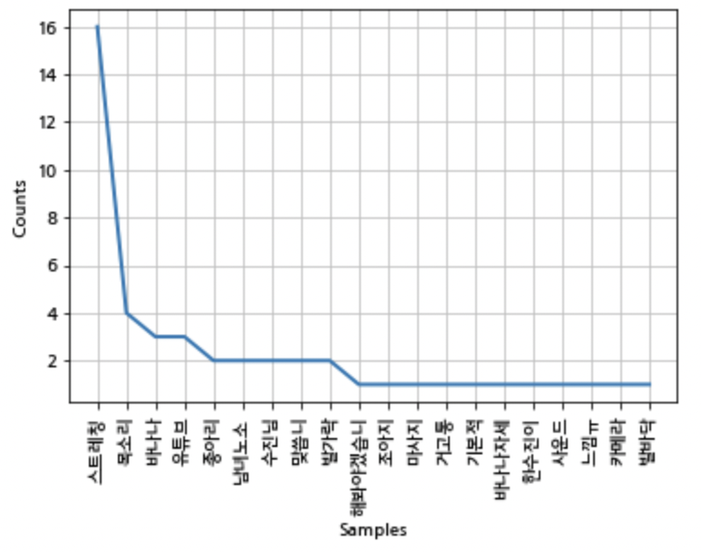
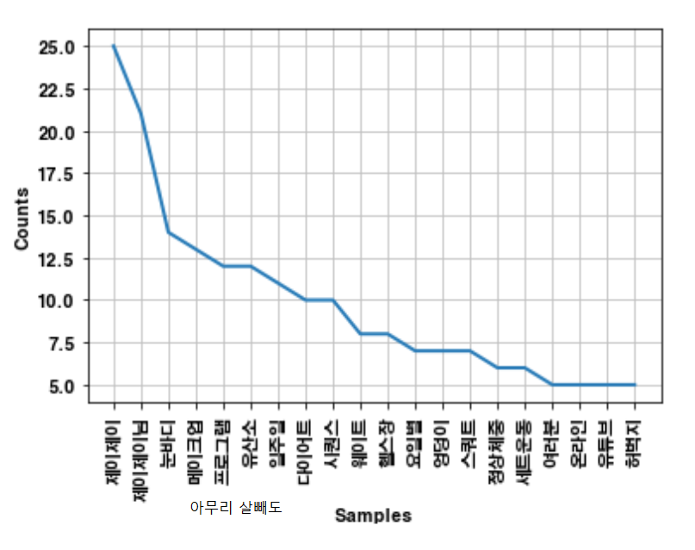
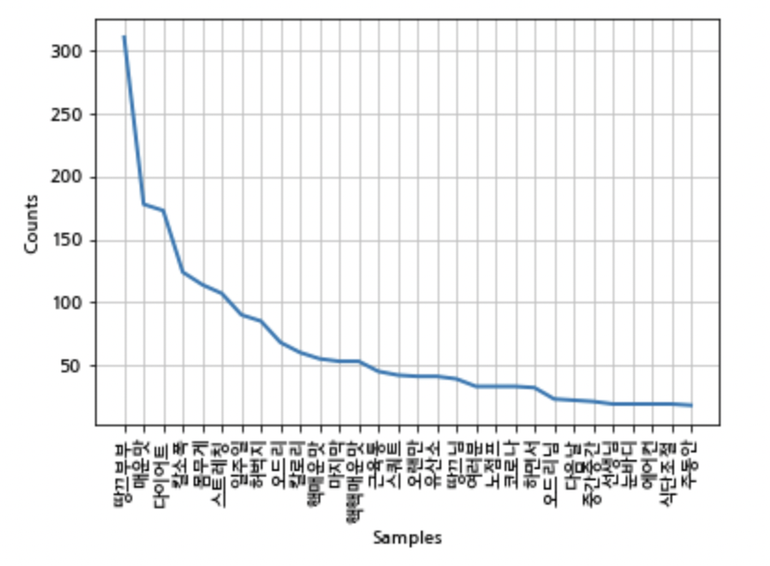
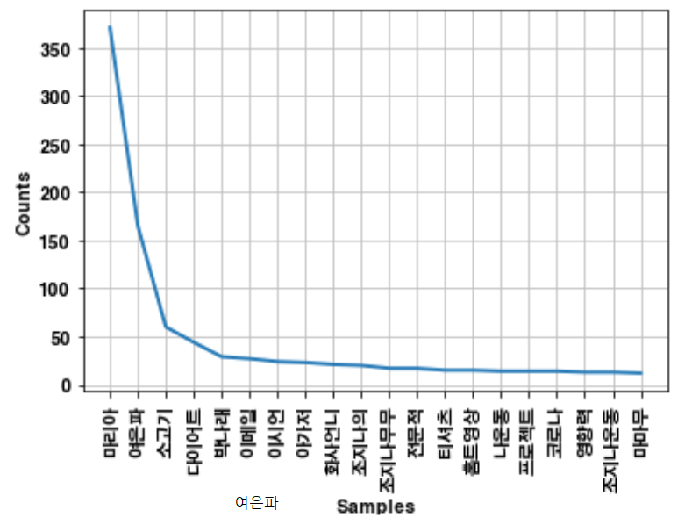
YOUTUBE 댓글 EDA : 데이터시각화 – 영상별 댓글 빈도수 그래프
홀로 유튜버 영상
힙으뜸 유튜버 영상
한수진 유튜버 영상
YOUTUBE
제이제이 유튜버 영상
땅끄부부 유튜버 영상
여운파 유튜버 영상

Slide 23
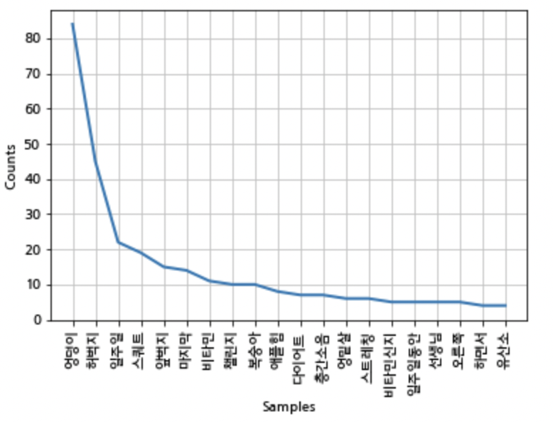
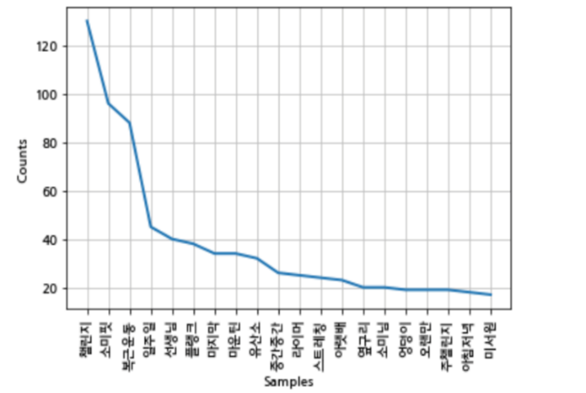
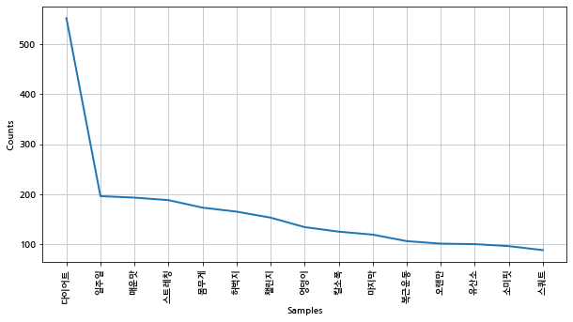
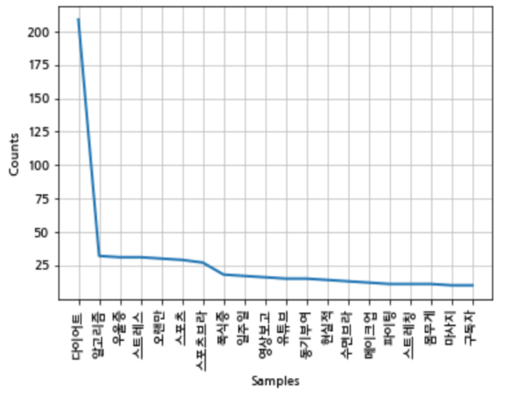
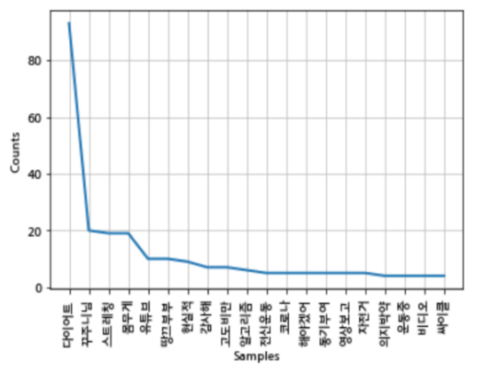
YOUTUBE 댓글 EDA : 데이터시각화 – 영상별 댓글 빈도수 그래프
홈트 검색어 상위 조회수 10개 영상 별/10개 통합데이터 유튜브 댓글 분석 빈도수 그래프
EDA를 위해 각 영상별 빈도수 그래프와 영상 전체 댓글을 통합한 빈도수 그래프를 시각화
신지니 유튜버 영상
소미핏 유튜버 영상
YOUTUBE
다또아 유튜버 영상
꾸주니 유튜버 영상
10개 영상 통합 데이터 유튜브 댓글 분석 빈도수 그래프

Slide 24
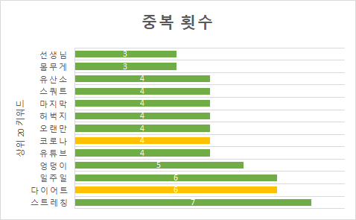
YOUTUBE 댓글 EDA : 데이터 전처리
YOUTUBE
10개 영상 통합 데이터 유튜브 댓글 분석 빈도수 그래프
홈트 검색어 상위 조회수 10개 영상 별/10개 통합데이터 유튜브 댓글 분석 빈도수 그래프
1) 영상 별 상위 20 리스트에 자주 등장한 키워드를 확인 2) 전체 영상 댓글 빈출단어 그래프에서 다이어트 단어가 500이 넘는 수로 최다 빈출단어로 확인 3) 위의 결과를 바탕으로 분석데이터를 전처리하는 용도로 위의 분석 내용을 사용 3-1) 코로나 시대의 홈트를 시청하는 사람들의 댓글반응을 살펴보기 위해, 코로나 3-2) 홈트영상의 최대 관심사로 보이는 최다빈출단어 다이어트가 동시 포함된 5개영상댓글을 추출하여 분석 진행

Slide 25
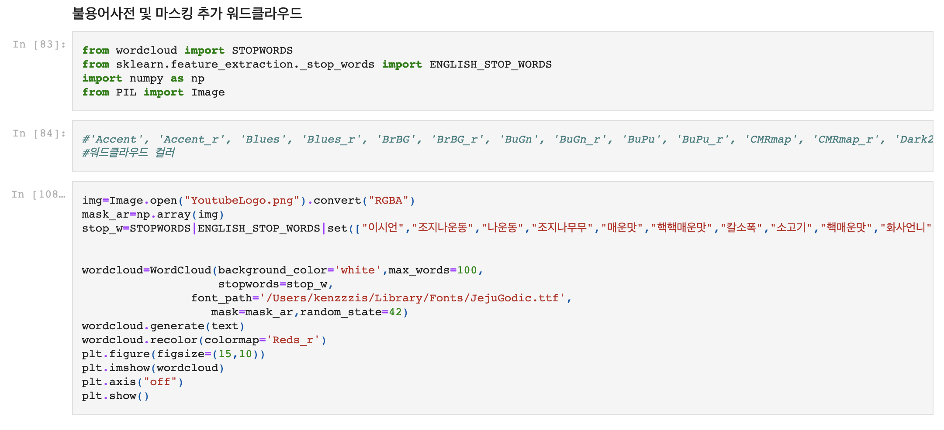
YOUTUBE 댓글 데이터시각화
YOUTUBE

Slide 26
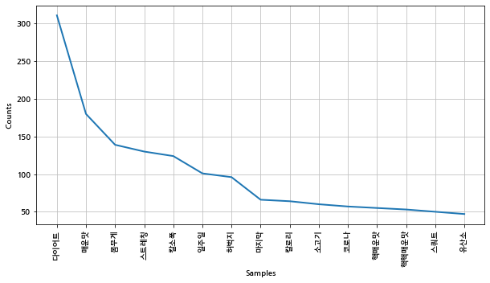
YOUTUBE 댓글 데이터시각화
YOUTUBE
다이어트, 코로나를 상위 20위 빈출 단어에 포함하는 영상 5개 추출, 단어 빈출수 상위 20위

Slide 27
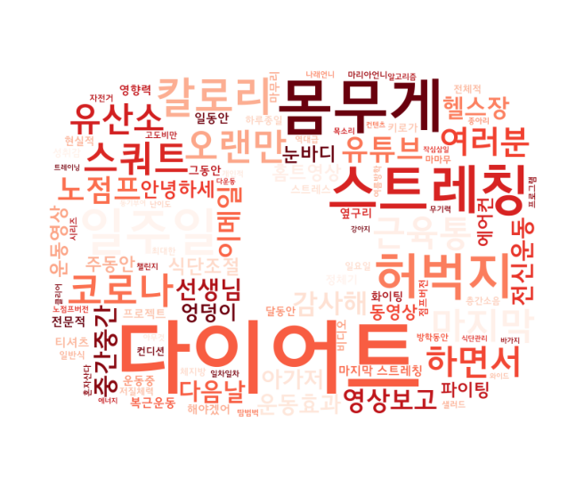
YOUTUBE 댓글 데이터시각화 - WordCloud
YOUTUBE
다이어트, 코로나를 상위 20위 빈출 단어에 포함하는 영상 5개 추출, 워드클라우드 분석

Slide 28
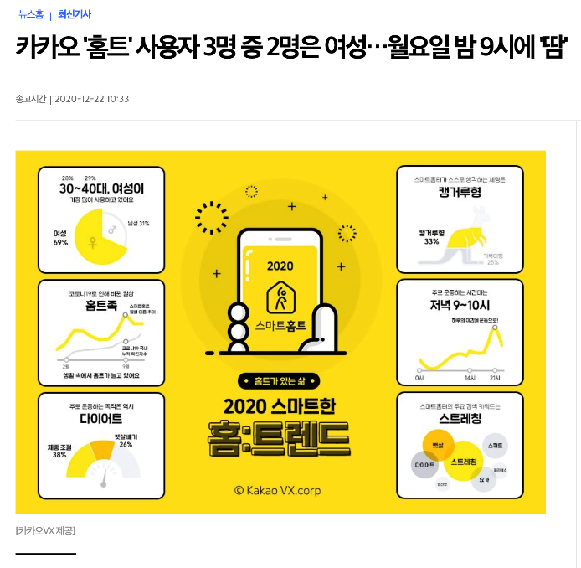
YOUTUBE 인사이트 도출 결과
YOUTUBE
홈트를 키워드로 한 유튜브 상위 조회수 10개의 영상에서 코로나 시대의 ‘코로나’ 키워드가 빈출 단어인 영상을 분석한 결과 -> 엉덩이, 다이어트, 허벅지, 스트레칭 등의 단어가 빈출 단어로 추출되었다. 이를 통해 홈트 영상 시청층이 여성으로 예측할 수 있다는 인사이트를 도출, 예측에 뒷받침되는 내용의 통계 내용 기사를 근거로 추가적으로 상업 마케팅 인사이트를 도출하였다. 1. 홈트 영상 관련 주 시청층이 여성이며 코로나로 홈트에 관련한 관심도가 높아졌다. 홈트 관련 영상의 유튜브 광고를 ＇집에서 운동하는 여성’이 사용할만한, 레깅스 브랜드, 홈트 소도구 등의 제품을 통해 홈트 영상 시청자 타겟 마케팅 을 고려해볼 수 있다. 2. 기업에서 상품을 판매하기위해 고려해볼 디지털 광고매체 선정 요소의 자료 로 활용할 수 있다.

Slide 29


Slide 30
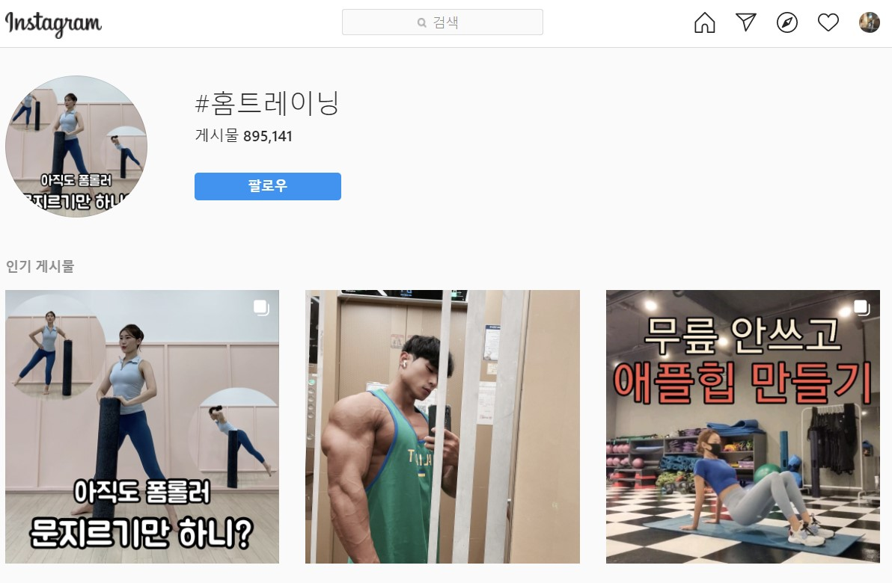
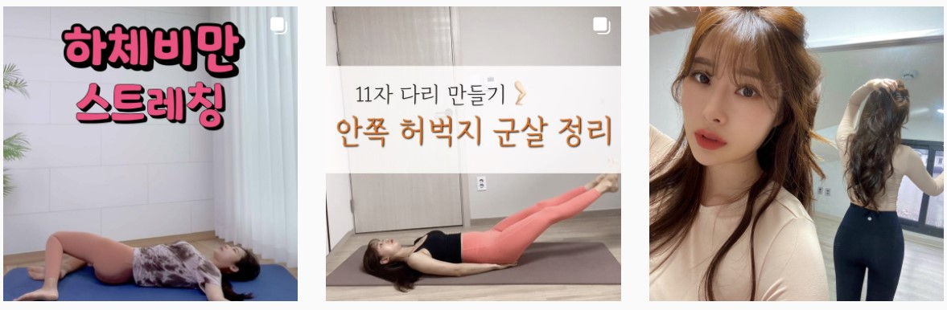
INSTAGRAM 데이터 수집 전략
<인스타그램 해시태그 게시물>
목표 | 홈트레이닝 키워드를 해시태그 하는 이용자들의 일상과 관심사 파악
데이터 내용 | [ 분할 수집 ] “#홈트” 게시물 1970개 “#홈트레이닝” 게시물 1999개 “#오하운“ 게시물 2474개 [ 최종데이터 ] (6443, 5)의 csv 데이터 [ Column 내용 ] Content: 게시물 내용 Tags: 해시태그 Date: 업로드일 Like: 좋아요 수 Place: 위치 정보
INSTAGRAM

Slide 31
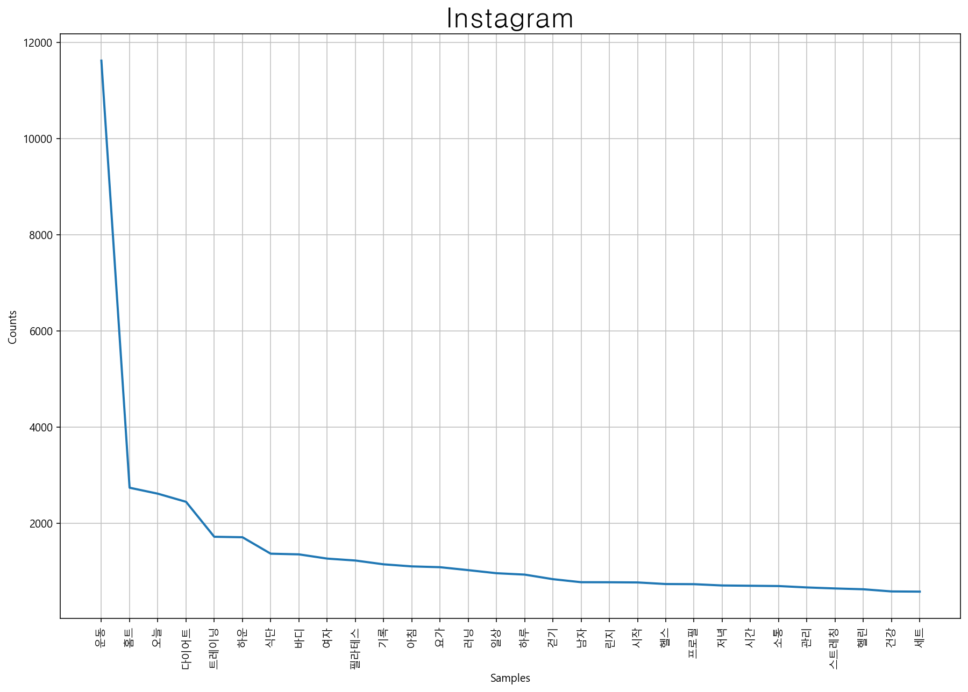
INSTAGRAM 빈도수 그래프
INSTAGRAM
해시태그가 포함된 게시물 내용에서 (#해시태그) 전처리 후, 상위 30위 빈출 단어 추출

Slide 32
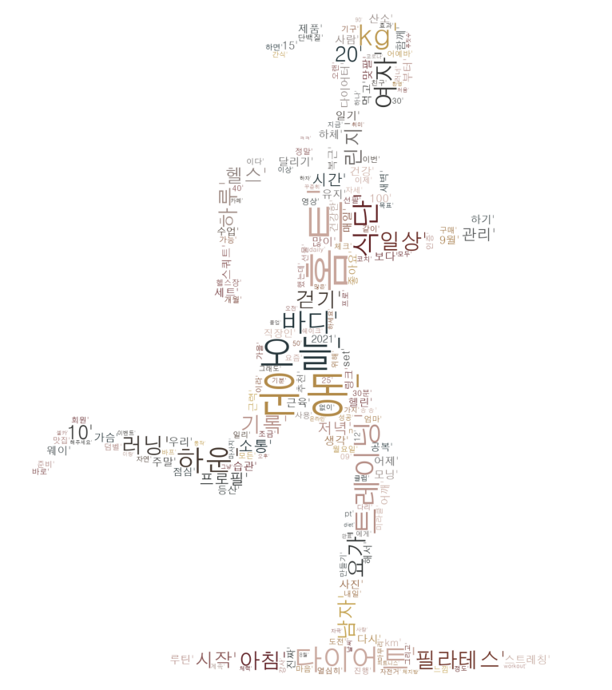
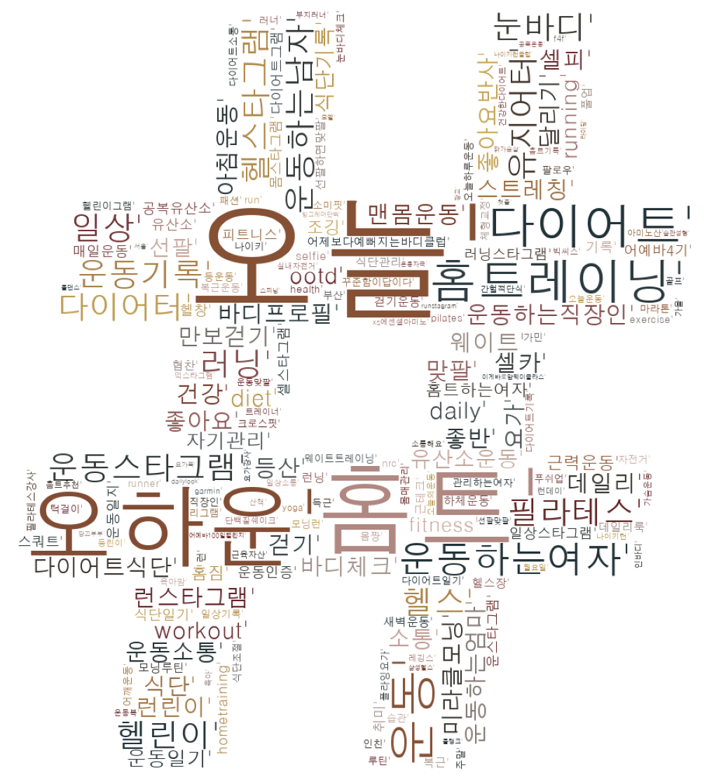
INSTAGRAM WordCloud
INSTAGRAM
CONTENT WORDCLOUD
TAG WORDCLOUD

Slide 33
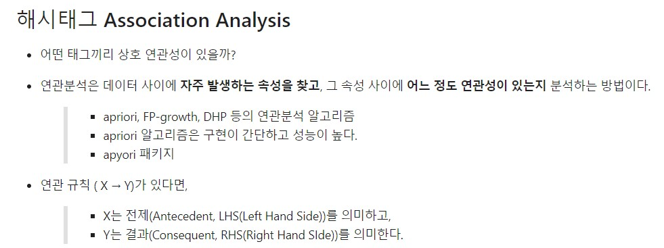
INSTAGRAM 연관분석
INSTAGRAM

Slide 34
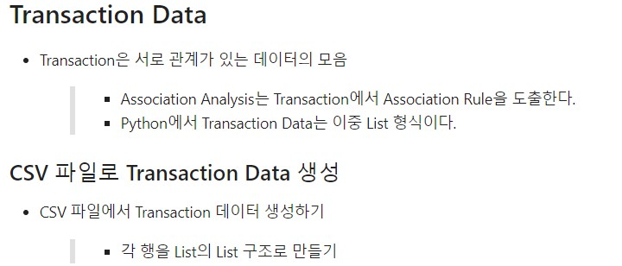
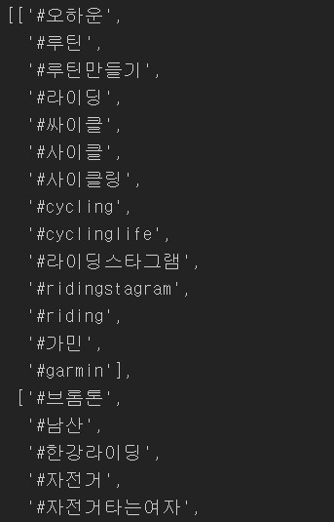
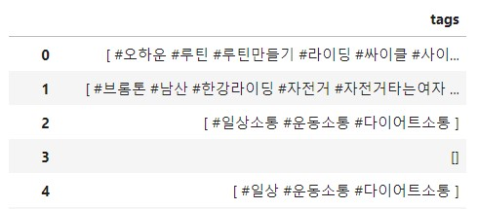
INSTAGRAM TRANSACTION DATA
INSTAGRAM

Slide 35
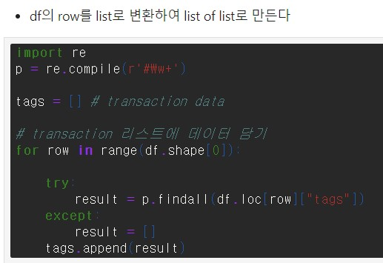
INSTAGRAM TRANSACTION DATA
INSTAGRAM

Slide 36
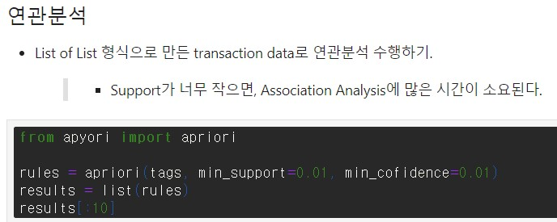
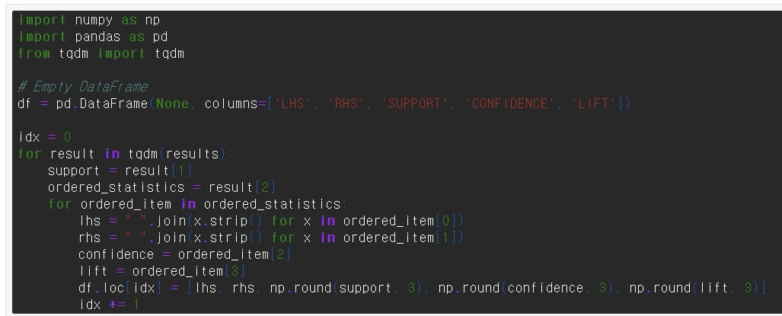
INSTAGRAM 연관분석
INSTAGRAM

Slide 37
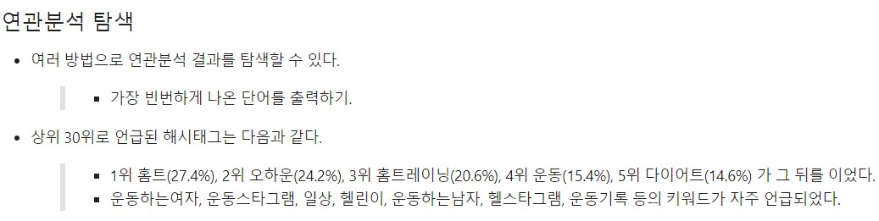
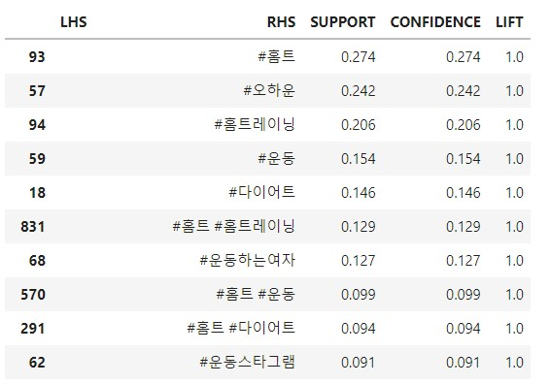
INSTAGRAM 연관분석
INSTAGRAM

Slide 38
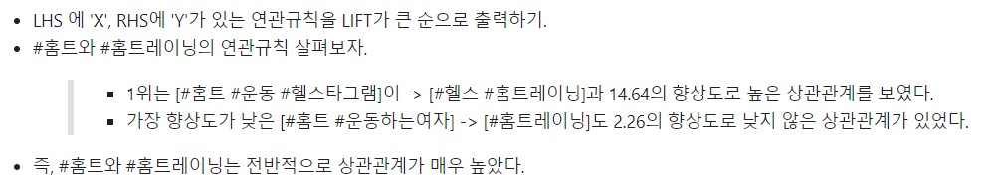
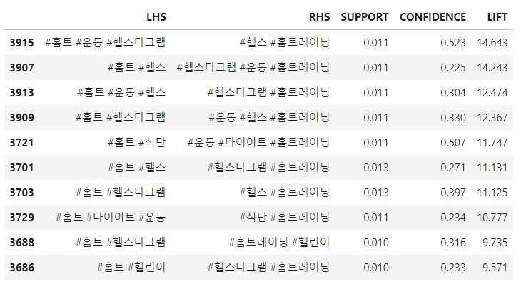
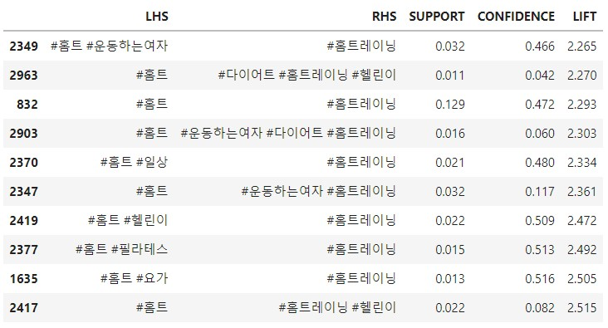
INSTAGRAM 연관분석
INSTAGRAM
LIFT 내림차순
LIFT 오름차순

Slide 39

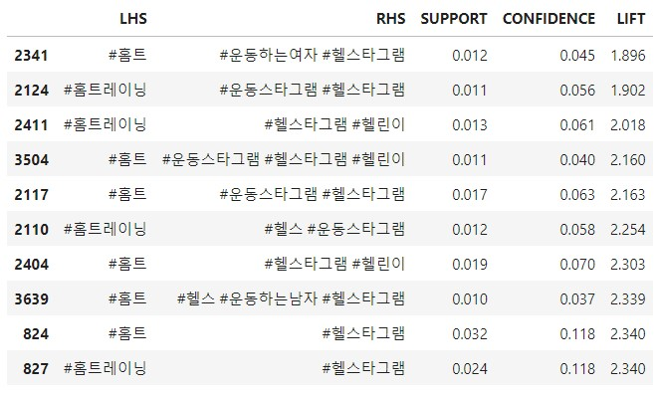
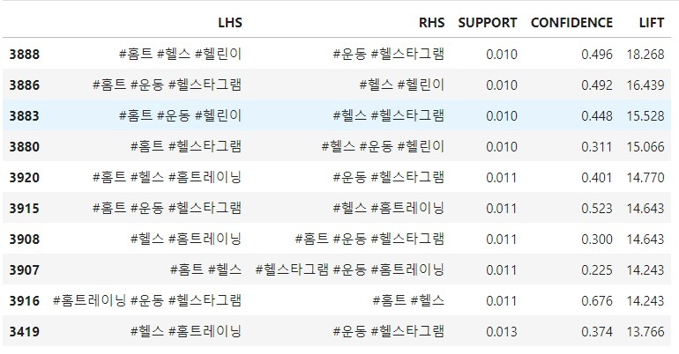
INSTAGRAM 연관분석
INSTAGRAM
LIFT 내림차순
LIFT 오름차순

Slide 40

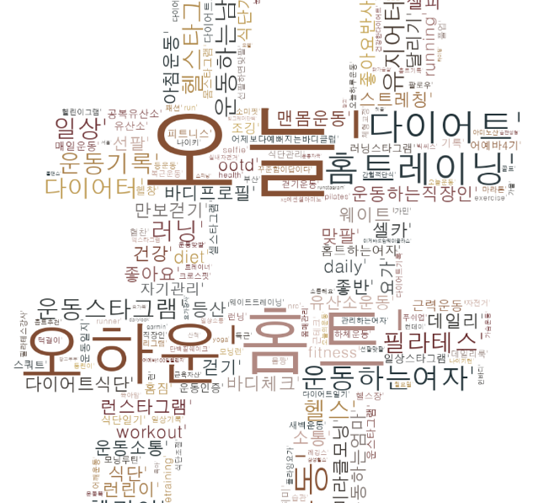
INSTAGRAM 인사이트 도출 결과
INSTAGRAM
‘건강’ 키워드는 상위 빈출 순위에 들지 못했다. → 인스타 특성상 자기 인증, 혹은 자극받을 수 있는 게시물이 많다.
코로나 19 이후로 ‘집’은 휴식만이 아닌, 일과 취미생활도 함께하는 공간이 되었다. → 하루종일 같은 곳에서 시간을 보내다 보면 일상이 지루해 지기 마련이다.
빈출 상위 키워드 ‘오늘’ (3위) → ‘#오늘’은 평범한 우리의 하루를 조금은 특별하게 기록하는 수단으로 사용되는 경향이 있다.
홈트레이닝 , 운동 인증 사진 등을 공유함으로써 집에서도 사람들과 나의 일상을 공유하고 소통할 수 있는 창구가 될 수 있다. → 홈 트레이닝 이라는 키워드는 그저 운동을 했다는 인증 사진의 의미를 넘어서 오늘 하루를 특별하게 기억할 수 있는 수단

Slide 41
결론
01. 분석 결론
02. 프로젝트 후기

Slide 42


분석 결론
동일한 키워드 ‘홈트’ 데이터 수집 매체에 따라 매우 다른 경향성을 가진다
네이버 : 유플러스
인스타 : 오늘
유튜브 : 다이어트
특히, 인스타와 유튜브는 운동하는 사람들이 많이 이용하지만, 그 특성에 따라 키워드가 매우 달라진다
인스타는 #운동, #운동자극 #오늘 등 인증하는 키워드가 추출되고 유튜브는 #엉덩이 #허벅지 #팔뚝살 등, 보다 구체적인 운동 부위가 추출된다
코로나19 발생 이후의 ‘홈트’라는 키워드는 운동, 자기관리의 영역을 벗어나 함께 소통하고 공유하는 수단으로 이용된다.
RESULT
새로운 운동 트렌드 : #홈트 #홈트레이닝

Slide 43
프로젝트 후기
다양한 소셜미디어를 이용하는 수많은 사람들의 작은 생각 하나하나가 의미있는 인사이트를 도출하는 자원이 될 수 있음을 본 프로젝트를 통하여 실제적으로 경험해볼 수 있었다.
“오늘 나의 just a small comment에도 힘이 있다!” -김 다 솜
코로나 이후 홈트에 관심이 많이 생겼는데 이렇게 분석해 볼 수 있어서 재밌었다. 특히 데이터 크롤링도 흥미롭고 중요하지만, 발표준비를 하면서 사람들에게 데이터를 더 직관적이고 눈에 띄게 보여주는 시각화 또한 중요하다는 생각이 들었다. 기회가 된다면 더 재밌고 직관적인 시각화 방법에 대해 배워보고 싶다. -문 종 현
학습한 내용을 적용하며 데이터 분석 프로젝트를 경험할 수 있어서 의미 있었던 시간이었다. 매번 새로운 코드를 배울 때마다 어떠한 식으로 사용될지에 대해 의문이 있었는데 이번에 직접 고민해보며 결과물을 도출하는 과정을 거치면서 이러한 의문점을 어느정도 해소했다고 생각한다. -송 우 영
RESULT
파이썬 수업에서 배운 다양한 코드들을 직접 수집한 데이터에 적용시켜서 결과를 얻어내는 과정이 신기했고, 집 안에서 생활하는 시간이 많아진 코로나 시국에 홈트에 대한 사람들의 관심이 많아졌다는 것을 다시 한번 느낄 수 있었다. 데이터 크롤링부터 EDA, 시각화 및 분석까지 예상치 못한 오류와 결과를 접할 때는 많이 당황도 했지만, 윤 다 영, 문 종 현 스승님의 팁과 조언으로 위기에서 벗어날 수 있었고 새로운 것을 많이 배우고 얻어가는 프로젝트였다. -원 석 민

Slide 44
프로젝트 후기
데이터 분석을 진행하면서 주제와 연관지어 생각지 못했던 단어들이 나오는 것이 신기했다. 코로나19로 인해 홈트와 관련된 검색량이 증가한 것은 분명하지만 네이버뉴스 기사 데이터에서는 생각보다 많은 수가 증가하지 않아서 좀 의아했던 부분도 있었다. 인스타그램 컨텐츠 분석, 유튜브 댓글 분석 등 다루는 컨텐츠들의 성격이 무척 달라서 댓글도 그에 따라 다른 특성을 가지고 있는 것이 재미있었다. -윤 다 영
데이터로 사람들의 일상을 이야기를 표현하는 과정은 흥미로웠다. 다양한 소셜 미디어를 분석하여 홈트에 대한 관심과 변화된 운동 패턴을 확인했고, 기업도 이에 발맞추어 시장대응전략 모색한다는 것을 볼 수 있었다. 통찰력 있는 분석 결과를 도출하려면, 근육을 기르기 위해 꾸준히 운동을 하듯, 데이터로 생각하는 힘을 기르기 위해 데이터로 세상을 바라보는 연습이 필요하다는 것을 배웠다. -정 재 홍
RESULT
본 프로젝트를 진행하며, 다양한 매체의 웹사이트 크롤링데이터를 분석하는 경험을 할 수 있었다. EDA, 연관분석, 시각화 등 기초적인 내용의 분석이었지만, 생각과 구현의 차이를 좁히는 일에서 어려움도 겪었다. 하지만 협업을 통해 의견을 나누며 인사이트를 도출하는 과정을 통해 성취감과 협업의 중요성을 느낄 수 있었다. -정 현 지

